Slide 1
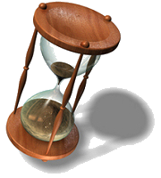
Tempore – contador de horas
Trabajo Profesional
García, Nicolás
Gigante, Juan Pablo
Rinaudo, Ludmila
Manejá tus tiempos
Facultad de Ingeniería de la Universidad de Buenos Aires – Marzo 2012

Slide 2
Tempore
Buscamos cumplir expectativas y…
No encontramos una herramienta amigable
Nuestra motivación fue…
Cubrir necesidades en cualquier ámbito
Logramos…
Unir lo mejor de todas las herramientas
Incorporamos lo que ninguna brindaba
Otra

Slide 3
Tempore
kkkkkk

Slide 4
Tempore

